Slide 1
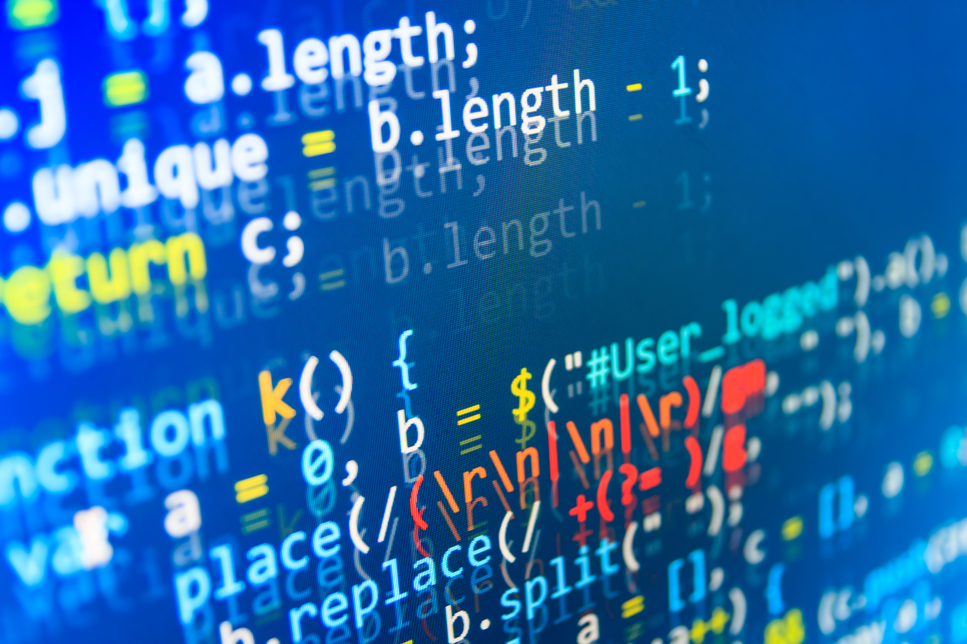
Kennismaking met programmeren
Les 6: wij zijn de computer

Slide 2
Quiz
Waar kom je voorwaardelijk programmeren tegen?
Welke structuur zit er in een voorwaardelijk programma?

Slide 3
Wat gaan we vandaag leren?
Herhaling van alles wat we geleerd hebben:
Binair tellen
De robot
Variabelen
Herhalingen
Voorwaarden

Slide 4


Wij zijn de computer
?
variabele
voorwaarde
herhaling

Slide 5
Wij zijn de computer
demonstratie

Slide 6
Wij zijn de computer
aan het werk!

